Slide 1
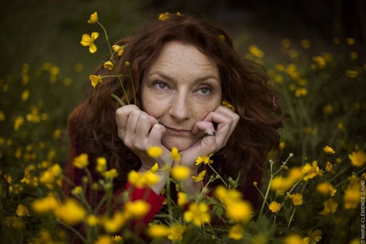

La ‘Colombo’ au féminin
Reportage sur l’Actrice Corinne MASIERO
proposé par Jackdidier

Slide 2
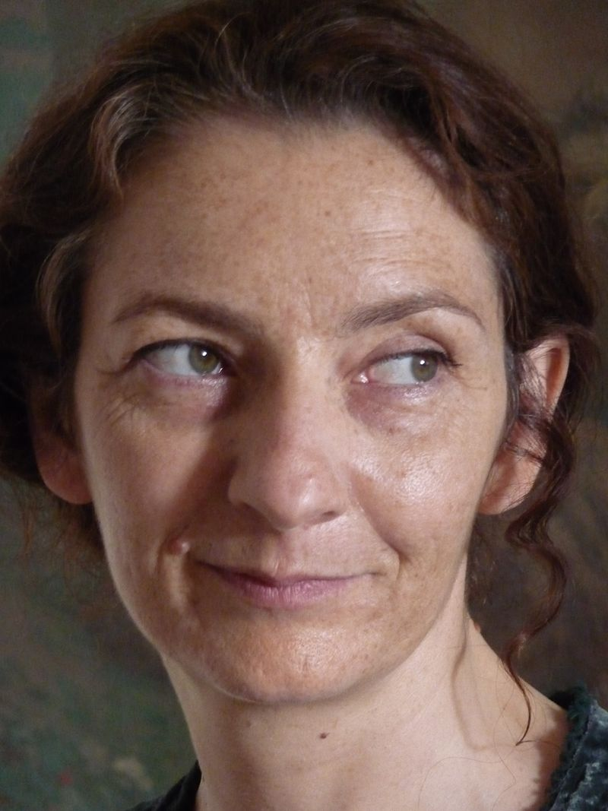
Corinne MASIERO
Actrice Française née à Douai
en 1964
Carrière tardive avec débuts
au théâtre à 28ans
Petits rôles au cinéma et,
actuellement à la TV
dans la série ‘Capitaine Marleau’

Slide 3
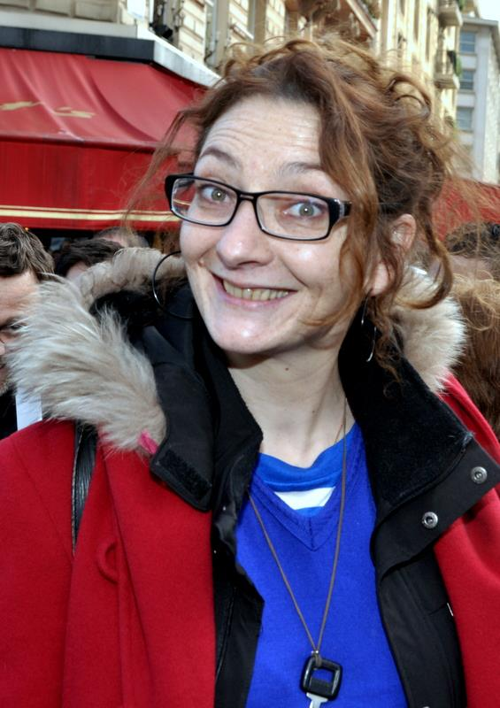
Début de carrière à la TV
Ambre a disparu
2004 Pierre et Jean
Apparaît dans l’Emmerdeur 2008
dans la série ‘Engrenages’ donne la réplique à Robinson Stevenin
dans la mini-série ‘les vivants et les morts’ en 2010

Slide 4

Premiers rôles au cinéma
avec ‘La vie rêvée des Anges’
en 1998

Slide 5

Figurante dans
‘Germinal’ en 1993

Slide 6


Slide 7
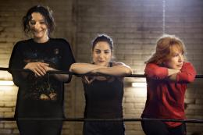
Elle partage l’affiche avec Nathalie Baye dans ‘Les Reines du Ring’

Slide 8

avec les actrices et acteurs du film.

Slide 9
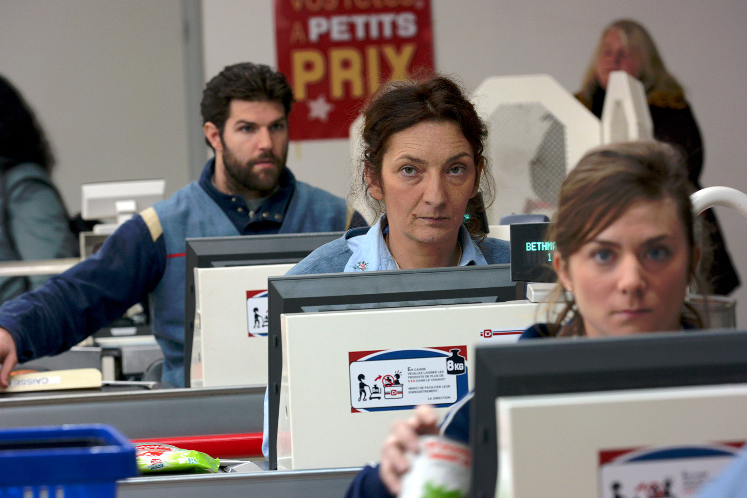
Cliché du film ‘ Discount’

Slide 10

Consécration en 2012 avec le rôle
de Louise Wimmer’
Nommée en 2013
César de la Meilleure Actrice.

Slide 11
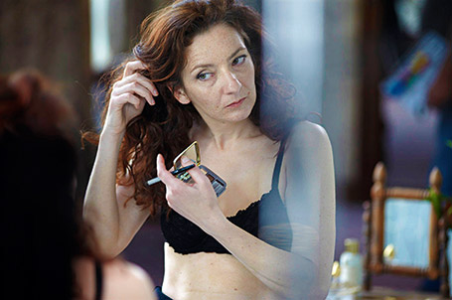
Swann d’Or à Cabourg et Prix d’interprétation aux festivals de Dieppe et Zurich

Slide 12

Autre film ou elle
se fait remarquer.

Slide 13
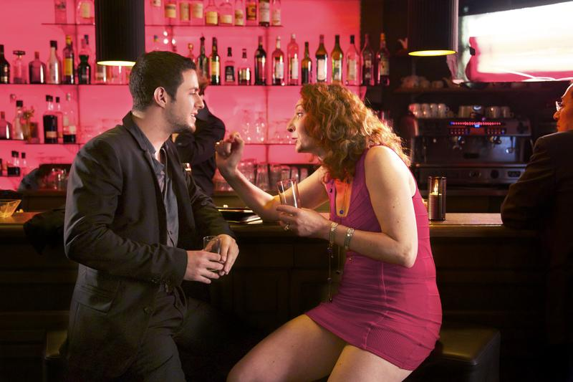
Fais pas ci, fais pas ca (rôle de la sœur excentrique de Mme lepic (ici avec David Zeboulon)

Slide 14
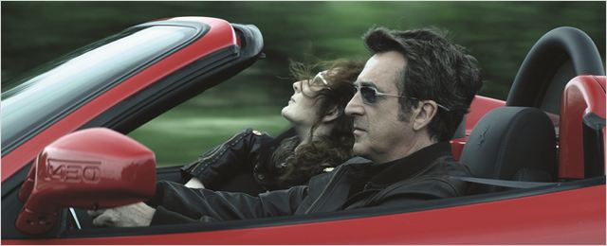
Avec François Cluzet, elle joue la compagne d’un convoyeur de fonds qui détourne sa cargaison (tiré d’un fait réel) dans 11,6

Slide 15
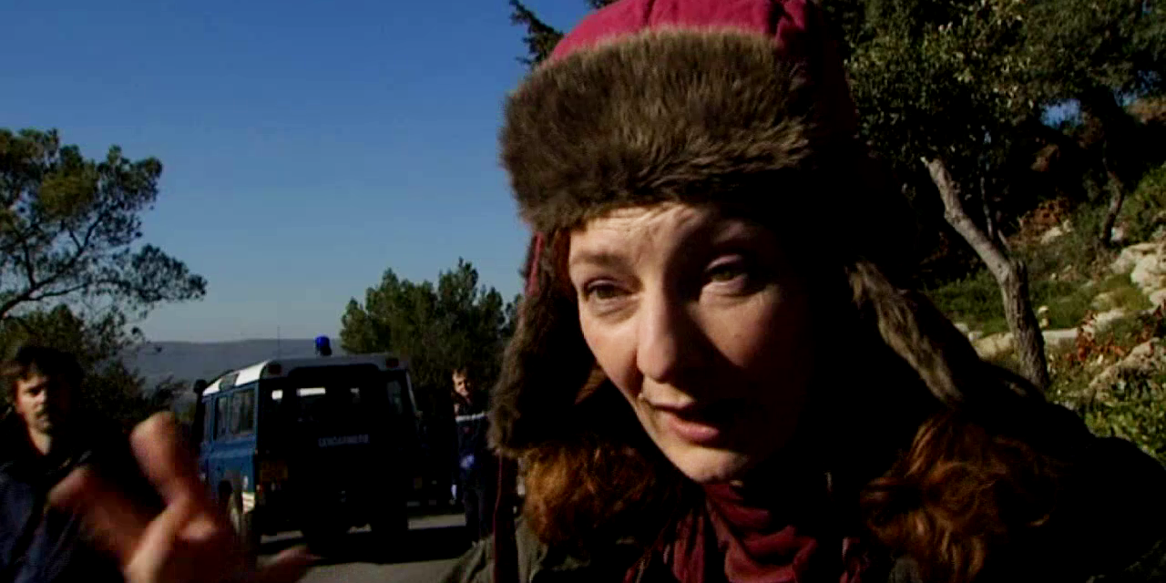
Interprète principale de la série ‘Capitaine Marleau’ sur FR3, réalisé par
Josée Dayan, elle joue un capitaine de Gendarmerie excentrique.

Slide 16
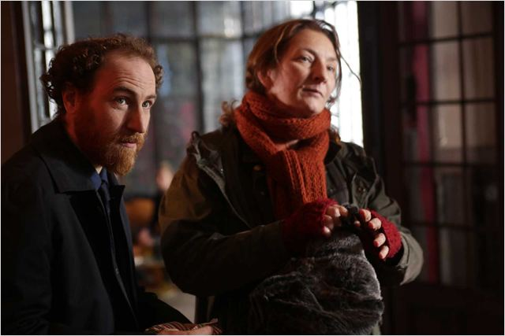
Avec Marius Colluci, dans la Saison 1 de la série

Slide 17
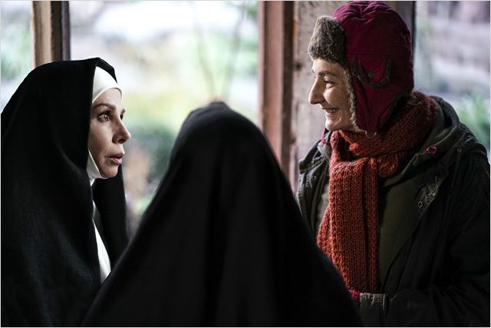
dans l’avant-dernier épisode ‘Mystères de la Foi’

Slide 18
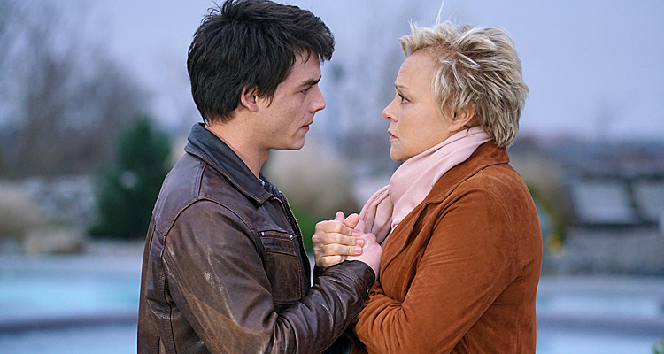
Le dernier épisode de Capitaine Marleau ‘Brouillard en Thalasso’ avec
Muriel Robin et Alain Fabien Delon

Slide 19
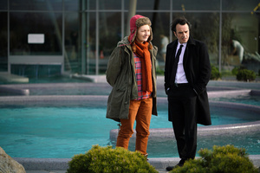
Personnage attachant, avec sa gouaille, son chapka et vieille parka
elle enquête de façon originale et décalée (image de ‘Brouillard en Thalasso’

Slide 20
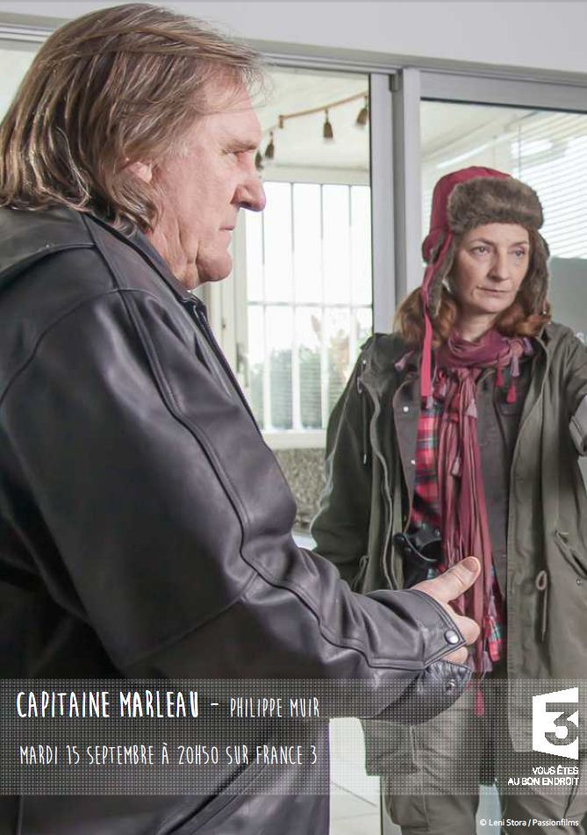
Dans la série (5 épisodes tournés)
Elle dialogue avec
Victoria April
Irène Jacob
Pierre Arditi
et Gérard Depardieu

Slide 21
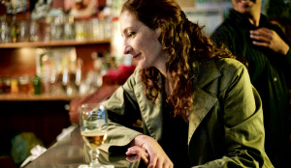
Comédienne aux rôles gouailleurs, avec son accent du Nord
carrière tardive, elle a tenu un bistrot et fait plusieurs emplois.

Slide 22
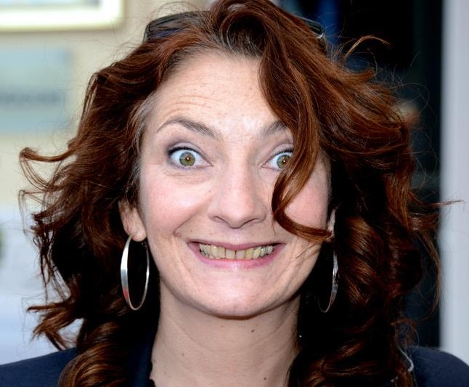
Reportage
de
Jackdidier
Clichés du net
Pour terminer par le grand sourire de cette ‘Colombo au féminin’

Slide 23


Beaucoup de sites disent qu’ils ont les meilleurs pps. Nous, nous disons que c’est a vous de juger
Téléchargé sur
pps-images-photos.com
Recevez un pps par jour en cliquant ici

